Slide 1

BÀI 8: THƯ ĐIỆN TỬ
NỘI DUNG BÀI HỌC
1. Thư điện tử. Tài khoản thư điện tử
2. Ưu, nhược điểm dịch vụ Thư điện tử
3. Đăng kí tài khoản, đăng nhập …thư điện tử

Slide 2
CHÀO MỪNG CÁC EM ĐẾN VỚI TIẾT HỌC HÔM NAY!

Slide 3
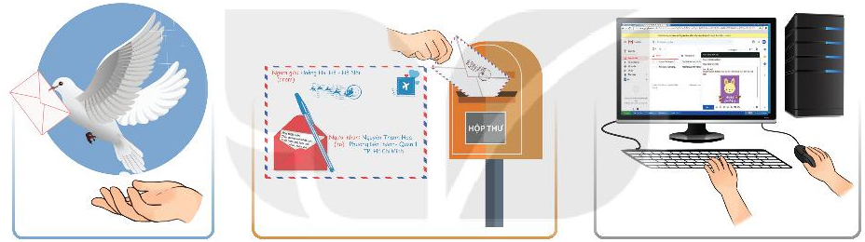
KHỞI ĐỘNG
Quan sát ba hình sau và trả lời: Mỗi bức ảnh cho em biết điều gì?
Chim bồ câu đưa thư
Gửi thư qua bưu điện
Gửi thư điện tử

Slide 4

1. Thư điện tử. Tài khoản thư điện tử

Slide 5


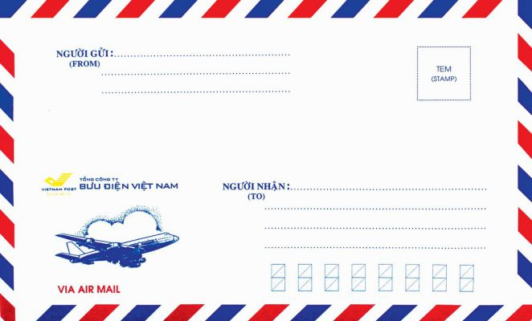
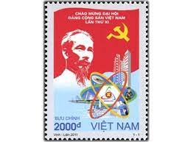
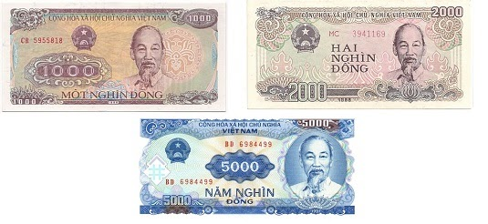
HOẠT ĐỘNG NHÓM
Câu 1: Để soạn và gửi một bức thư qua đường bưu điện đến tay người nhận thì cần những gì và thực hiện như thế nào?
Câu 2: Gửi thư qua bưu điện có nhanh không, có bảo mật không?
Để gửi thư qua đường bưu điện cần chuẩn bị:
Cách thực hiện: viết thư bỏ vào bì thư ghi địa chỉ người nhận, dán tem, mang ra bưu điện gửi trả phí gửi. Bưu điện lưu thư chờ phương tiện như xe máy, ô tô, máy bay, … mang thư đi
Thời gian lâu, có thể bị thất lạc thư

Slide 6
1. Thư điện tử. Tài khoản thư điện tử
* Thư điện tử là thư được gửi và nhận qua máy tính, điện thoại thông minh.
Em biết gì về thư điện tử? Tài khoản thư điện tử?
* Tài khoản thư điện tử có hộp thư điện tử gắn với địa chỉ thư điện tử. Người mở tài khoản có mật khẩu để bảo vệ.
Vậy theo em, thư điện tử cung cấp những dịch vụ nào?
* Dịch vụ thư điện tử cung cấp các chức năng để soạn, gửi, nhận, chuyển tiếp, lưu trữ và quản lí thư điện tử cho người sử dụng.

Slide 7
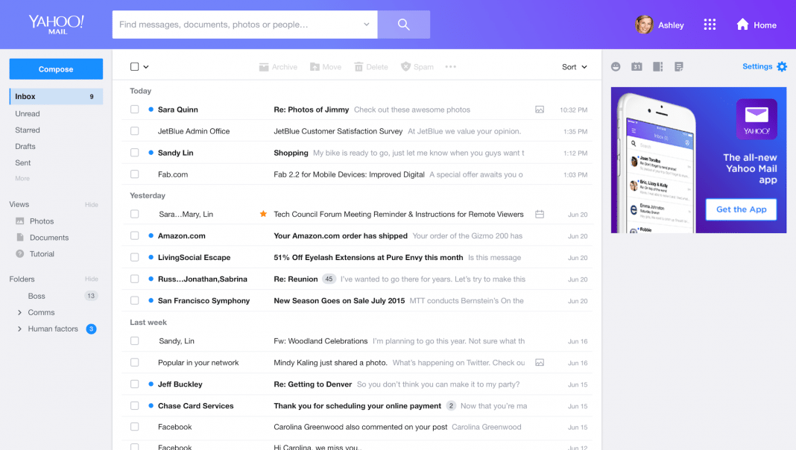
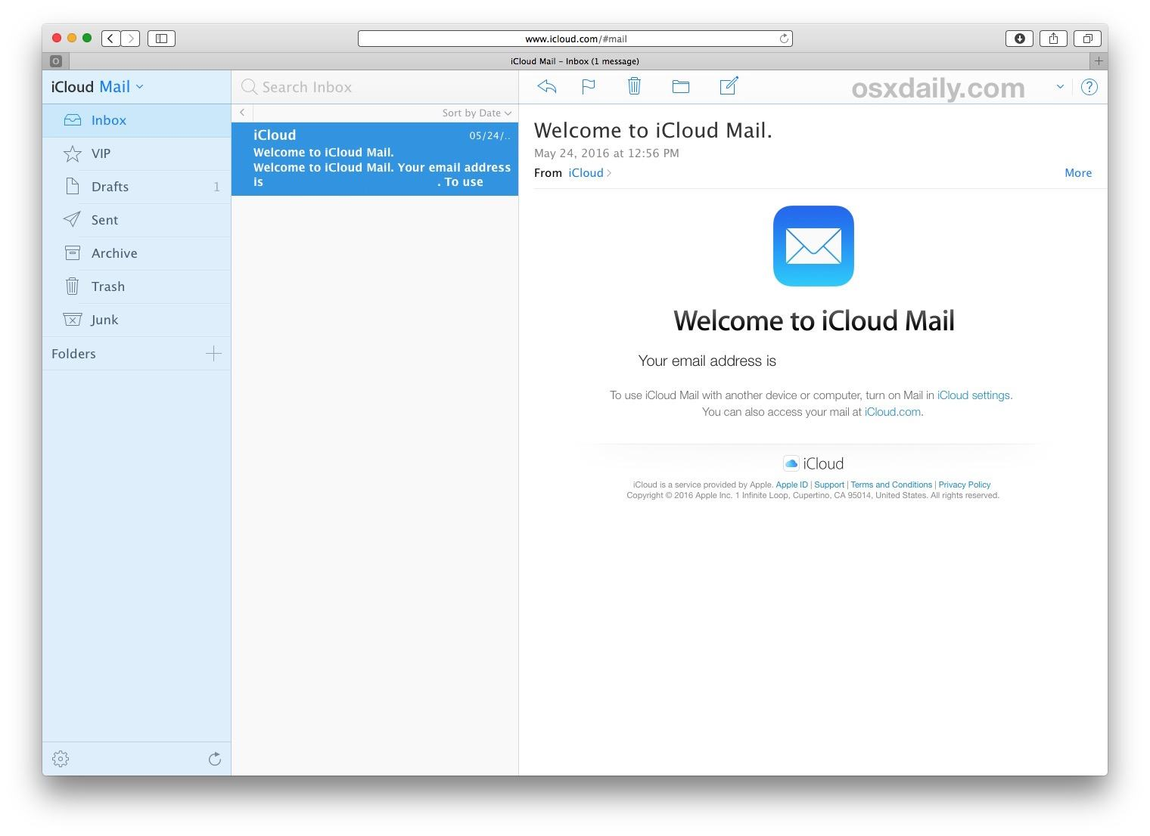
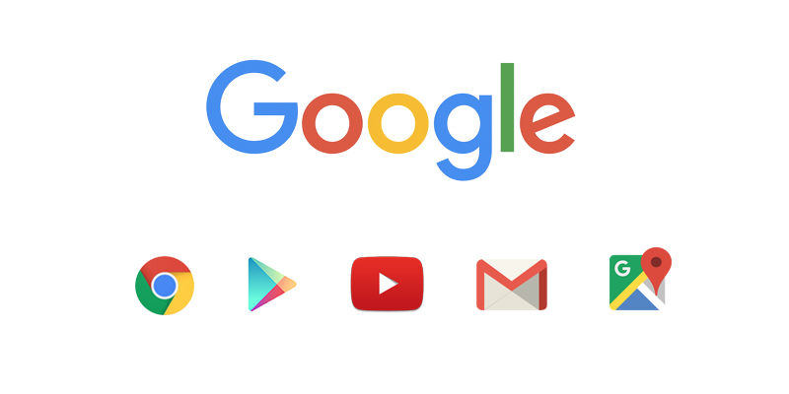
MỘT SỐ NHÀ CUNG CẤP THƯ ĐIỆN TỬ

Slide 8
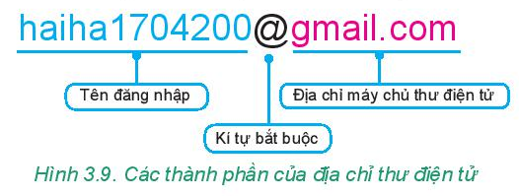
Câu hỏi: Xem hình 3.9 trang 33 phân tích cú pháp của địa chỉ thư và giải thích?
<tên đăng nhập>@<địa chỉ máy chủ thư điện tử>
Tên đăng nhập: Do người sử dụng tự chọn khi đăng kí tài khoản thư điện tử
Địa chỉ máy chủ thư điện tử: Do nhà cung cấp dịch vụ quy định
Mật khẩu: Do người sử dụng tự chọn khi đăng kí.

Slide 9
KẾT LUẬN
Thư điện tử là thư được gửi và nhận bằng phương tiện điện tử
Khi đăng kí tài khoản thư điện tử, người ta sử dụng một hộp thư điện tử cùng địa chỉ thư và mật khẩu.
Địa chỉ thư điện tử có dạng:
<tên đăng nhập>@<địa chỉ máy chủ thư điện tử>
Dịch vụ thư điện tử cung cấp các chức năng để soạn, gửi, nhận, chuyển tiếp, lưu trữ và quản lí thư điện tử cho người sử dụng.

Slide 10
LƯU Ý
- Trẻ vị thành niên muốn đăng kí tài khoản thư điện tử thì cần có sự đồng ý, trợ giúp và quản lí của bố mẹ (theo quy định của Google).
- Việc đặt tên đăng nhập rất quan trọng, nên đặt tên chuẩn mực, dễ nhớ, đơn giản và ấn tượng, tạo độ tin cậy.
- Mật khẩu cần được giữ bí mật. Nên tạo mật khẩu đủ dài, mạnh (có thêm những kí tự đặc biệt) để em có thể nhớ nhưng người khác không thể đoán được.

Slide 11

BÀI TẬP NHANH
Câu 1: Dịch vụ thư điện tử là gì?
Câu 2: Địa chỉ thư điện tử nào sau đây là không đúng? Vì sao?
A. khoa123@gmail.com
B. minhtuan.gmail.com
C. mnha@hnmu.edu.vn
D. thuyk39@yahoo.com
Câu 1: Dịch vụ thư điện tử là dịch vụ cung cấp các chức năng để soạn, gửi, nhận, chuyển tiếp, lưu trữ và quản lý thư điện tử cho người sử dụng.
Câu 2: Địa chỉ B là sai vì thiếu @, thừa dấu “.” nằm trước chữ “gmail” của tên.

Slide 13

2. Ưu điểm và nhược điểm của dịch vụ thư điện tử

Slide 14
2. Ưu điểm và nhược điểm của dịch vụ thư điện tử
Theo em dịch vụ thư điện tử có những ưu điểm và nhược điểm gì so với các phương thức liên lạc khác?
*Ưu điểm: Có tính pháp lí, nhanh, tiện, rẻ, bảo mật, thư gửi khắp nơi, bao gồm các dạng thông tin, bảo vệ môi trường...
*Nhược điểm: Cần kết nối mạng, bị làm phiền vì thư rác hay quảng cáo, có thể gặp một số nguy cơ như tin tặc xâm nhập, virus máy tính,...

Slide 15
Em hãy nêu ưu điểm và hạn chế của dịch vụ thư truyền thống. Các điểm đó đã thay đổi như thế nào từ khi ta sử dụng thư điện tử?
- Ưu điểm
Dịch vụ thư truyền thống có thể chuyển thư bằng các phương tiện khác nhau: máy bay, tàu, xe, người,.. tới mọi nơi không cần các thiết bị điện tử, kết nối mạng
- Nhược điểm
Chi phí cao, thời gian chuyển thư dài, số lượng thư gửi và nhận bị hạn chế, có thể bị chuyển nhầm hoặc thất lạc. Có trường hợp gặp thư phá hoại như là thư có tẩm thuốc độc,..

Slide 16

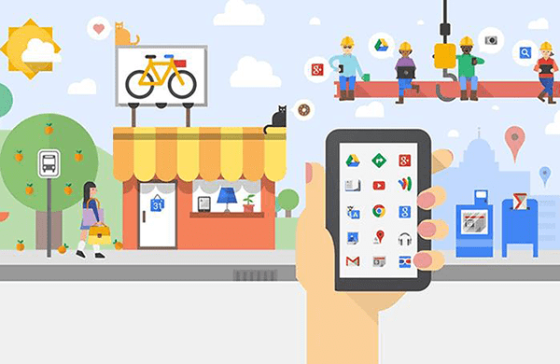
Dịch vụ thư điện tử ra đời đã giúp cho dịch vụ thư truyền thống giảm bớt những khó khăn, khắc phục được nhiều hạn chế, số lượng thư gửi qua đường bưu điện đã giảm rất nhiều, các chi phí cho việc vận chuyển này cũng giảm đáng kể.

Slide 17
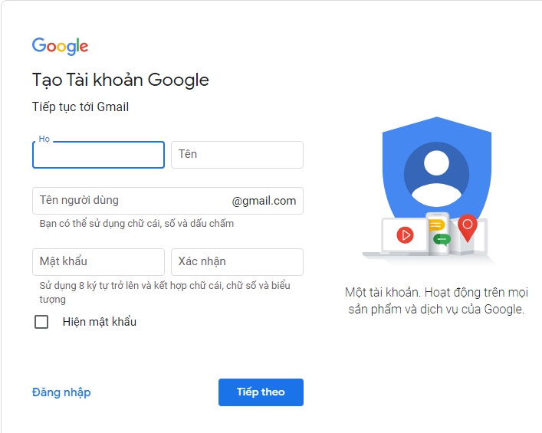
3. Đăng ký tài khoản, đăng nhập, đăng xuất và gửi thư điện tử
a. Tạo tài khoản thư điện tử:
Bước 1: Truy cập vào trang mail.google.com
Bước 2: Nháy chuột vào nút Tạo tài khoản
Bước 3: Nhập đầy đủ thông tin theo hướng dẫn
Bước 4: Nháy chuột vào nút Tiếp theo
Bước 5: Xác nhận số điện thoại (nếu có)
Bước 6: Thực hiện theo hướng dẫn
Bước 7: Cuối cùng xuất hiện thông báo: Chào mừng bạn!
Để tạo tài khoản thư điện tử em thực hiện như thế nào?

Slide 18

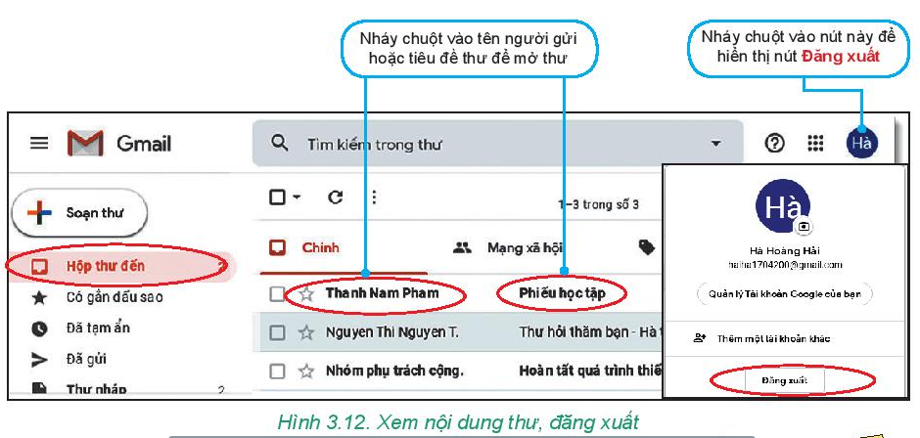
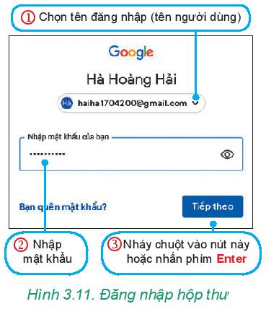
Thảo luận
b. Đăng nhập hộp thư điện tử, xem nội dung thư, đăng xuất
Em hãy trình bày các bước đăng nhập hộp thư điện tử, xem nội dung thư, đăng xuất?
B1: Truy cập vào trang mail.google.com đăng nhập vào hộp thư
B2: Gõ tên đăng nhập vào ô Email or phone rồi nhấn Next hoặc Enter.
B3: Gõ mật khẩu vào ô Enter Your Password.
B4: Nháy chuột vào tên người gửi hoặc Tiêu đề thư để mở thư
B5: Nháy chuột vào nút Đăng xuất để ra khỏi hộp thư điện tử

Slide 19
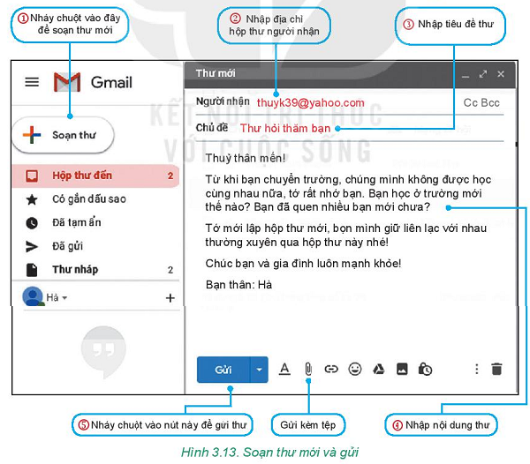
c. Soạn thư mới và gửi thư
Bước 1: Nháy chuột vào nút lệnh soạn thư
Bước 2: Nhập địa chỉ gmail, yahoo, … trong ô người nhận
Bước 3: Nhập tiêu đề thư trong ô Chủ đề
Bước 4: Nhập nội dung thư
Bước 5: Gửi kèm tệp (nếu có)
Bước 6: Nháy chuột vào nút Gửi để gửi thư

Slide 20

LUYỆN TẬP
Câu 1: Thư điện tử có hạn chế nào dưới đây so với các hình thức gửi thư khác?
A. Không đồng thời gửi được cho nhiều người.
B. Thời gian gửi thư lâu.
C. Phải phòng tránh virus, thư rác.
D. Chỉ phi thấp.

Slide 21
LUYỆN TẬP
Câu 2. Một người có thể mở được nhiều
tài khoản thư điện tử không?
Một người có thể mở được nhiều tài khoản thư điện tử với các tên khác nhau. Mỗi hộp thư sẽ có một địa chỉ riêng, không bao giờ trùng với địa chỉ thư điện tử khác.

Slide 22
LUYỆN TẬP
Câu 3. Khi tạo tài khoản thư điện tử em không cần khai báo gì?
A. Họ và tên
B. Ngày sinh
C. Địa chỉ nhà
D. Hộp thư của phụ huynh

Slide 23
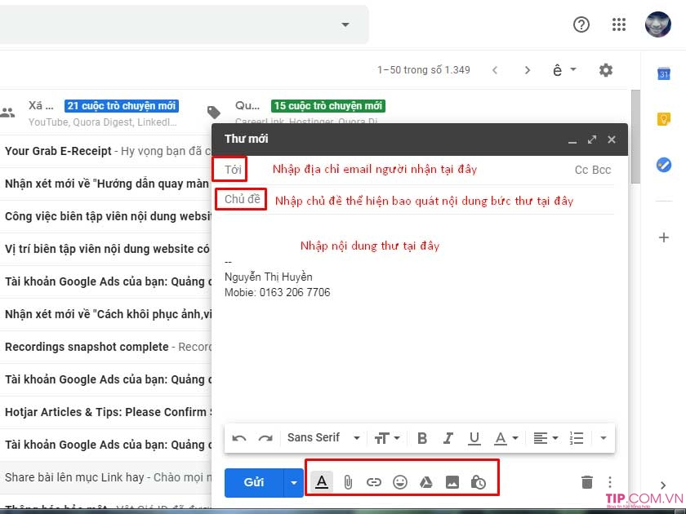
VẬN DỤNG
Em hãy soạn một thư điện tử gửi cho người bạn của mình. Nội dung về chủ đề học tập và đính kèm một file bất kì
.

Slide 24



HƯỚNG DẪN VỀ NHÀ
1. Xem lại bài: Thư điện tử
2. Xem trước nội dung bài 9

Slide 25
CẢM ƠN CÁC EM ĐÃ LẮNG NGHE

